Slide 1
Chapitre 6: interfaces avec les cours d’eau et la forêt
Edition 2019
Référence: manuel «La biodiversité sur l’exploitation agricole – Guide pratique», chapitre 6, pages 141-149

Slide 2
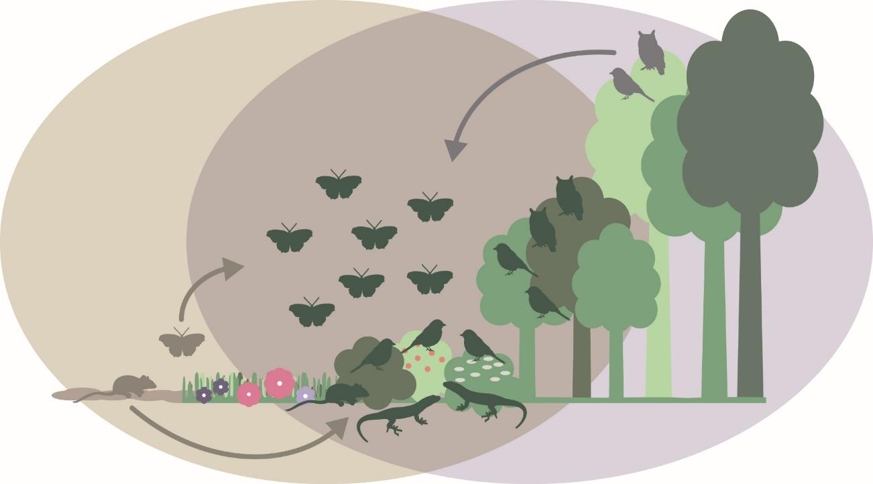
Zones de transition précieuses

Slide 3
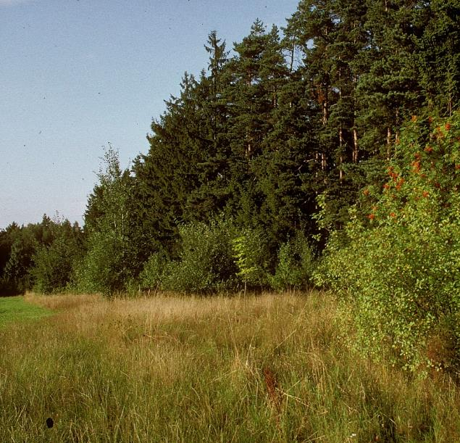
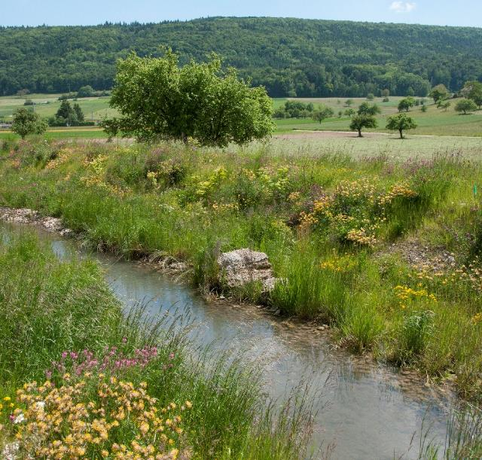
Habitats frontaliers sensibles et riches en biodiversité
L'entreposage non autorisé de matériaux (p. ex. balles de silo) et les contaminations peuvent endommager gravement ces habitats sensibles. Par conséquent:
Respectez les distances minimales des bordures tampons!

Slide 4
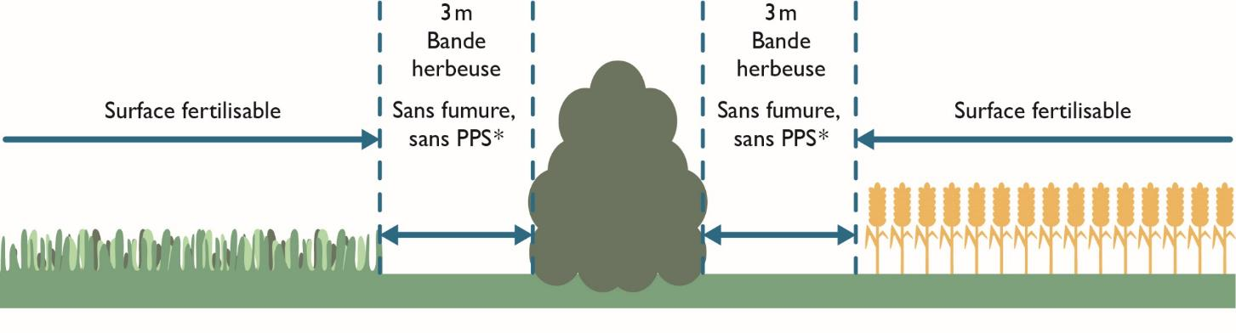
Comment mesurer les bordures tampons le long des haies, bosquets, berges boisées et forêts?
haie,
bosquet,
lisière
Bordure
tampon
Bordure
tampon
* PPS = produits phytosanitaires
Source: Agridea 2017

Slide 5
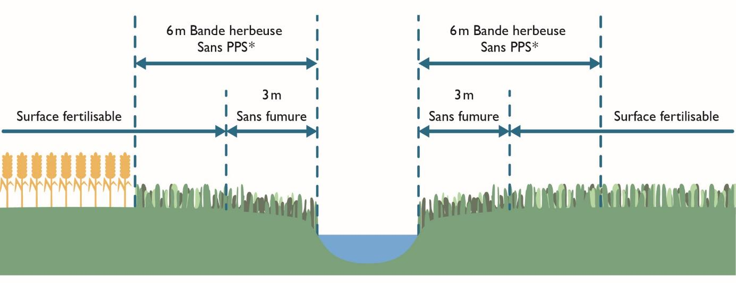
Comment mesurer les bordures tampons le long des eaux superficielles?
Bordure tampon
Bordure tampon
* PPS = produits phytosanitaires
Source: Agridea 2017

Slide 6
Inscrire les bandes tampons comme SPB
Documentation
 | Bordure tampon le long des haies, berges boisées, bosquets champêtres et lisières de forêts* | Bordure tampon de 6 m le long des cours d’eau et des plans d’eau
Largeur | Min. 3 m | Sur les 3 premiers mètres | À partir de 3 m
SPB autorisées | Praire extensive Surface à litière Prairie riveraine d’un cours d’eau Pâturage extensif | Praire extensive Surface à litière Prairie riveraine d’un cours d’eau Pâturage extensif Haie, bosquet, berge boisée Fossé humide, mare, étang | Praire extensive Surface à litière Prairie riveraine d’un cours d’eau Pâturage extensif Haie, bosquet, berge boisée
* Lorsque la distance entre deux haies ou bosquets est inférieure à 40 m, des bandes culturales extensives, des jachères florales ou tournantes ou des ourlets sur terres assolées peuvent remplacer les bandes herbeuses.
Source: Agridea 2017

Slide 7
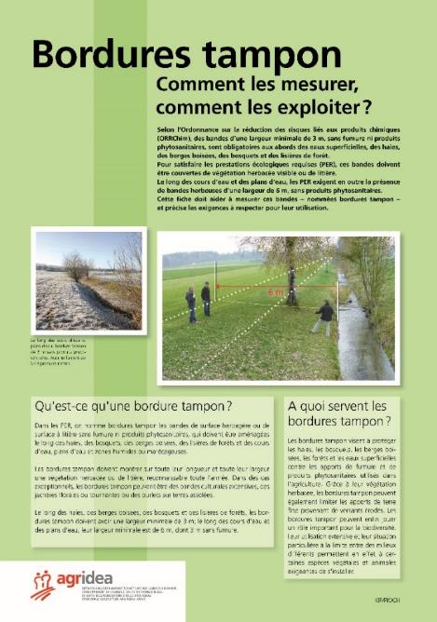
Pour en savoir plus
Fiche technique Agridea: «Bordures tampon: Comment les mesurer, comment les exploiter?»

Slide 8
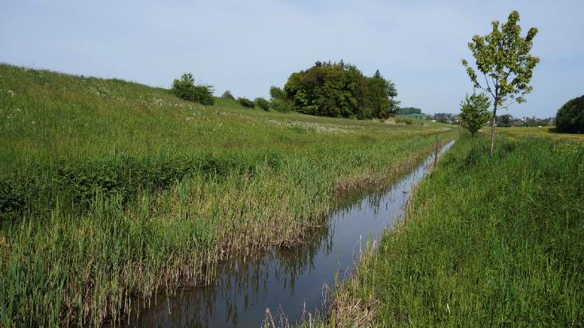
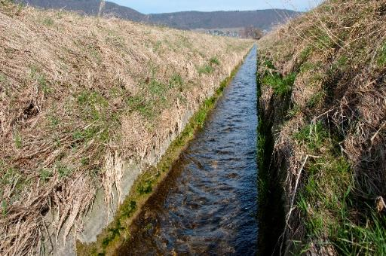
Interface entre zone agricole et cours d’eau
Eaux superficielles
comprennent, selon la loi fédérale sur la protection des eaux (LEaux, art. 4):
les eaux de surface
les lits
les fonds et les berges
la faune et la flore qui y vivent
Les cours d'eau de Suisse sont écologiquement très dégradés sur près de 78 % de leur longueur.

Slide 9
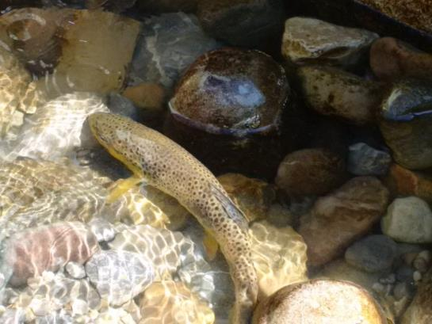
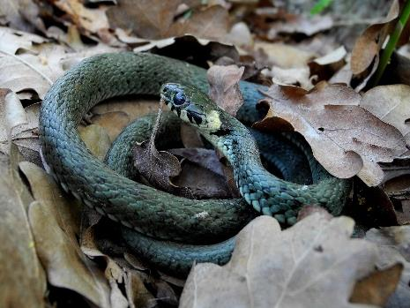
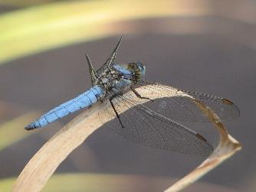
Espèces typiques des plans d’eau
Truite fario
Couleuvre à collier
Renoncule aquatique
Orthétrum réticulé

Slide 10
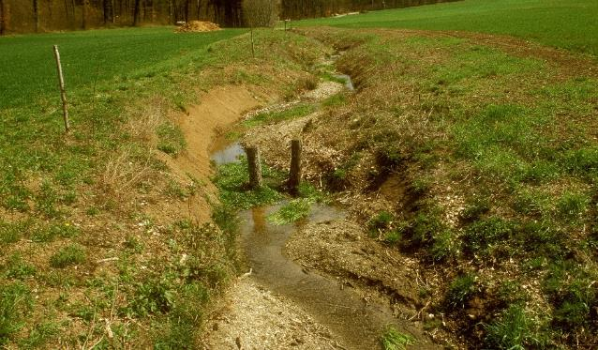
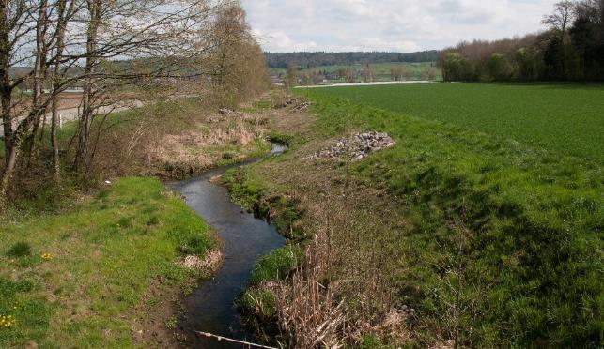
Revalorisation et renaturation des cours d'eau
Renaturation: assainir les cours d'eau et les rives des lacs, réduire les impacts négatifs de l'utilisation de l'hydroélectricité
Revitalisation: restauration des ruisseaux, rivières et lacs semi-naturels avec leurs espèces animales et végétales caractéristiques
Raisons
Protection contre les crues
Protection de la nature

Slide 11
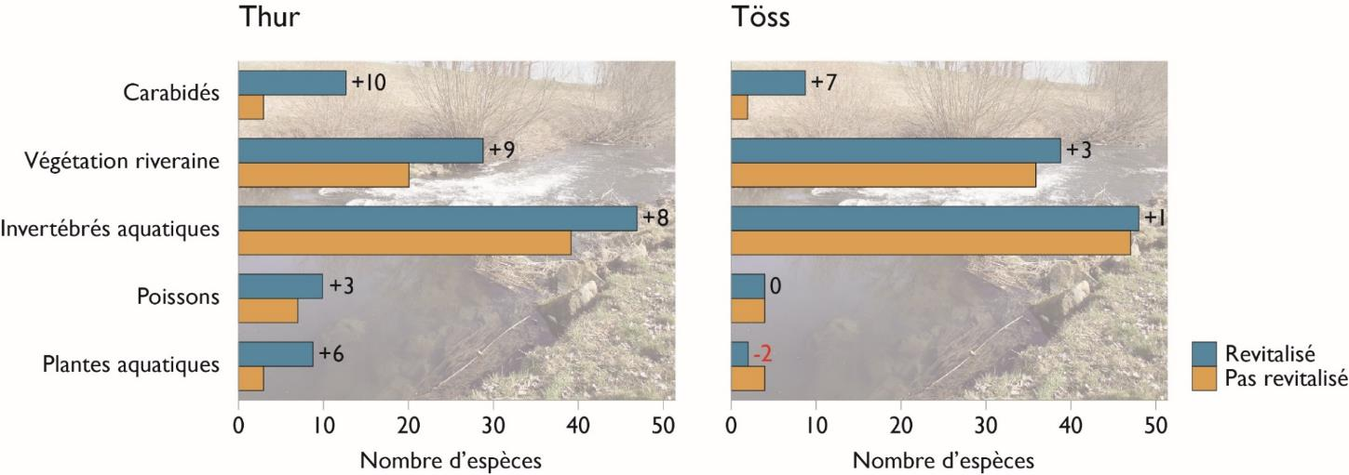
Effets de la revitalisation des cours d'eau sur les espèces
Source: Paillex A. et al (2017)
Notes:
Quelle: Paillex A., Schuwirth N., Lorenz A. W., Januschke K., Peter A., Reichert P. (2017): Integrating and extending ecological river assessment: concept and test with two restoration projects. Ecological Indicators 72, 131–141

Slide 12
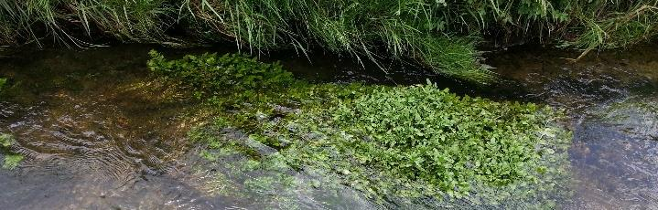
Entretien du lit des cours d'eau
En été, faucher la végétation aquatique juste en dessous de la surface.
Lors d’entretien avec une pelle mécanique:
Sur min. 10 % de la longueur du cours d’eau, laisser les plantes aquatiques sur la moitié de la largeur du lit.
Répartir équitablement les tronçons non fauchés le long du cours d’eau.

Slide 13
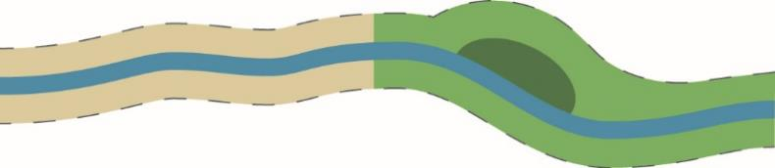

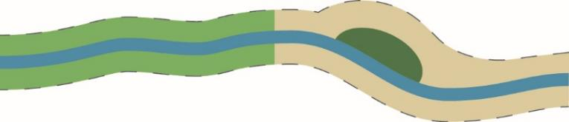
Entretien des berges boisées
Entretien par étape avec une fauche par an
1ère année: faucher la première moitié
Laisser
Faucher
Boisement
Bordure tampon
2ème année: faucher la deuxième moitié

Slide 14
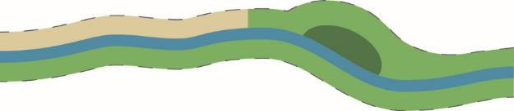
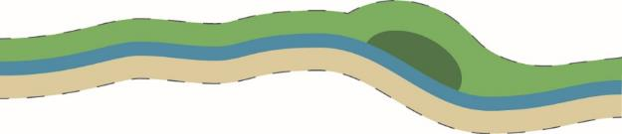
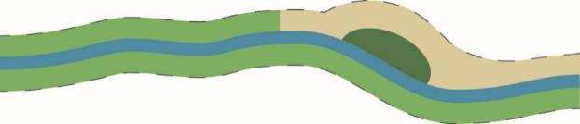



Entretien des berges boisées
Entretien par étape avec 2 fauches par an
1ère année
1ère coupe dès mi-juin
2ème coupe dès août
2ème année
1ère coupe dès mi-juin
2ème coupe dès août
Laisser
Faucher
Boisement
Bordure tampon

Slide 15
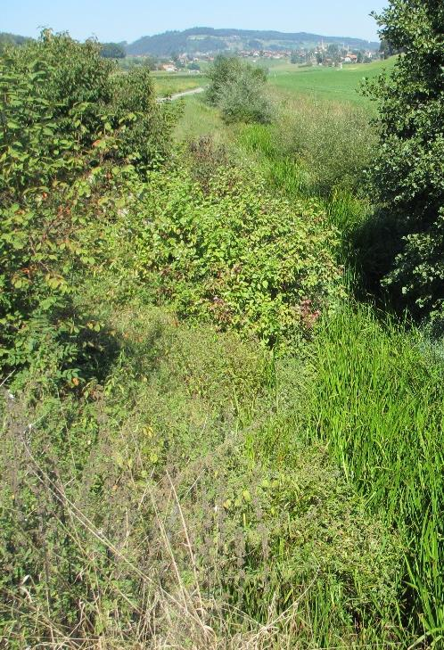
Entretien des berges boisées
Alterner les tronçons boisés et non boisés.
Tailler régulièrement les arbustes à croissance rapide.
Installer des structures: tas de bois, de branches et de pierres, et les débarrasser régulièrement de la végétation.

Slide 16
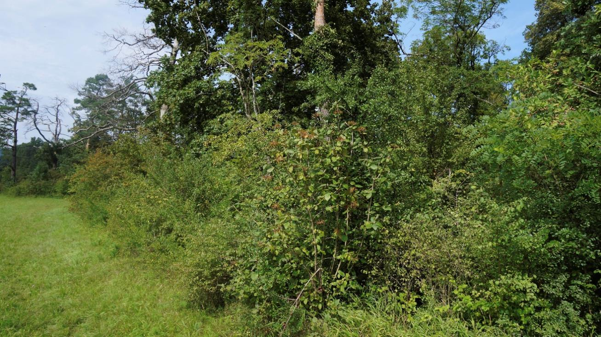
Interface entre zone agricole et forêt

Slide 17
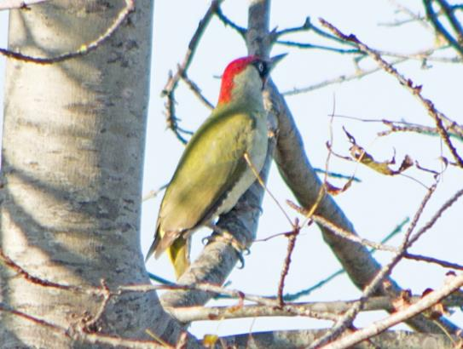
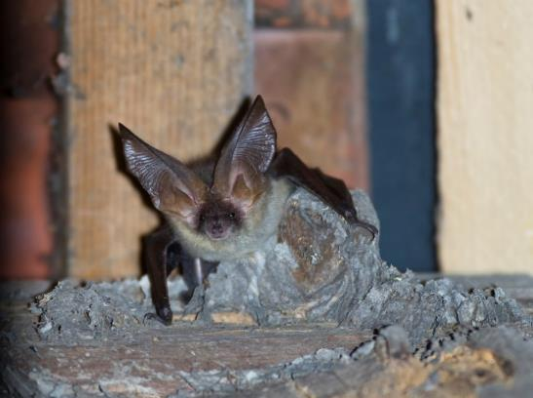
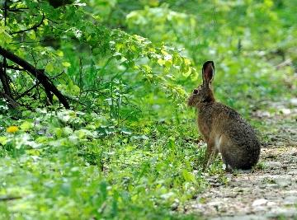
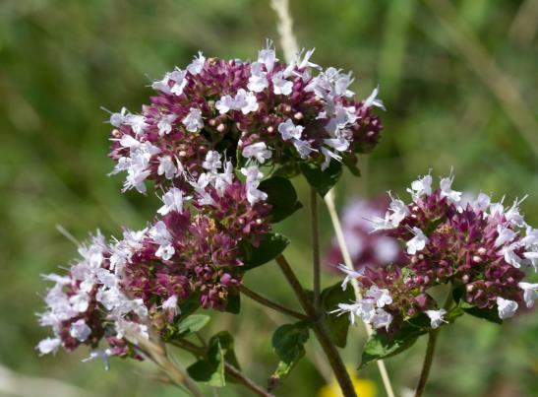
Espèces typiques des lisières
Pic vert
Oreillard roux
Lièvre brun
Origan

Slide 18
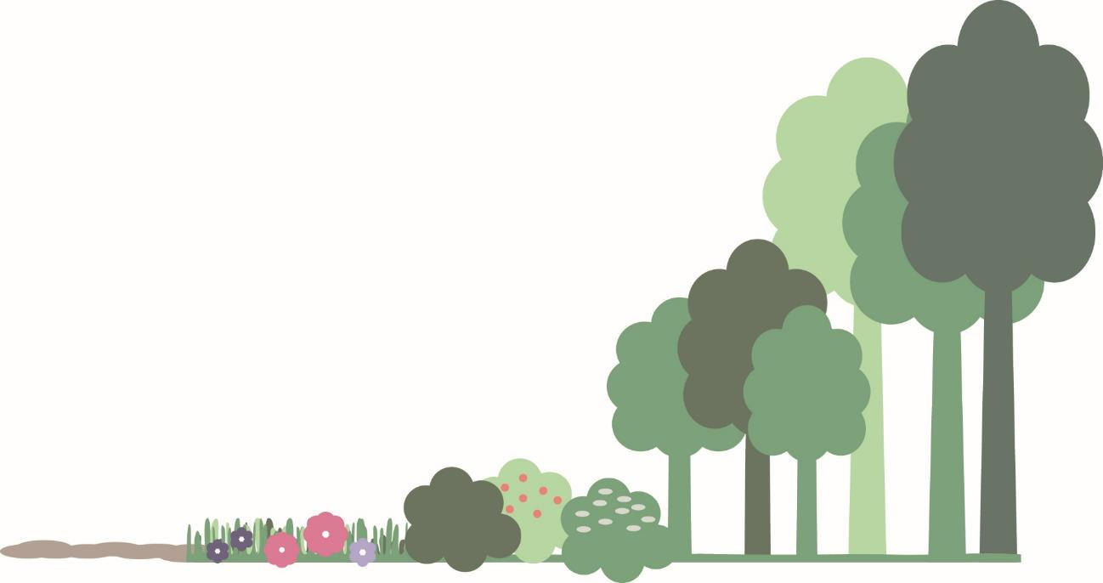
Lisière étagée – un habitat précieux
Grande biodiversité
Espèces rares
Protection du peuplement forestier intérieur contre les vents violents

Slide 19
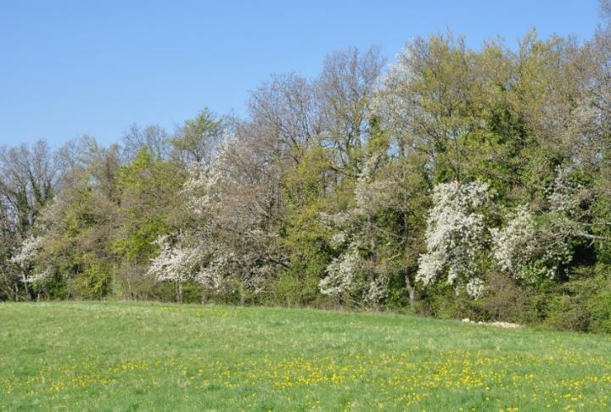
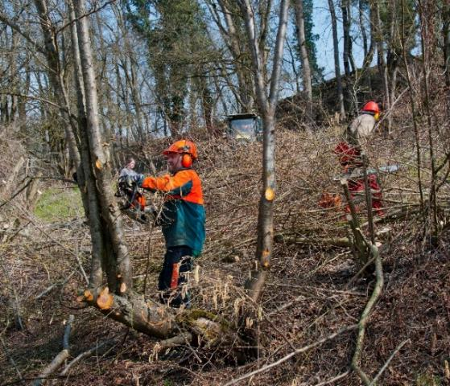
Valorisation des lisières forestières
Emplacement idéal:
Lisières bien ensoleillées dans des sites plutôt secs, exposés au sud, sud-est ou sud-ouest.
Prendre contact avec le garde forestier.
Impliquer également les chasseurs et associations de protection de la nature locales.

Slide 20
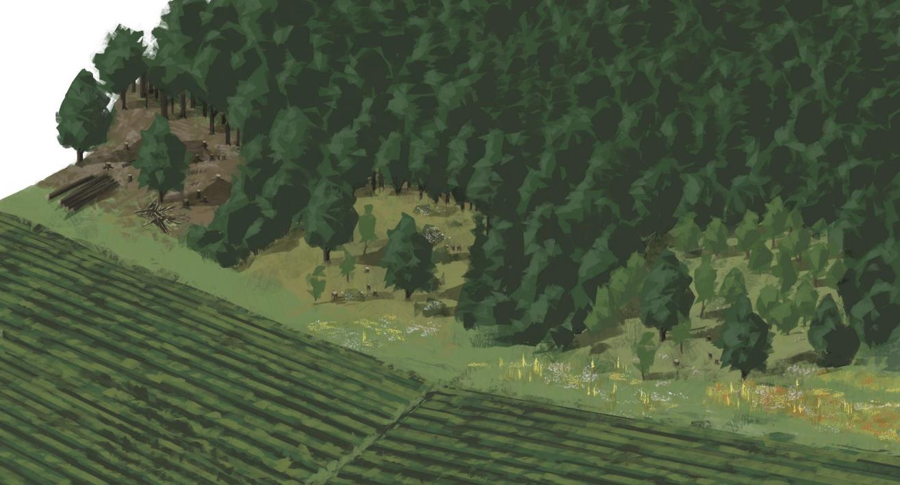
«Éclaircir sur toute la longueur» et «Créer des trouées»
20–50 m
15–30 m
Trouée fraichement créée
Après 2 ans
Après 10 ans

Slide 21
Eclaircir et entretenir des lisières étagées
Conserver, favoriser:
Vieux arbres et bois mort
Grands arbres dès 60 cm de diamètre à hauteur du ventre
Très vieux arbres, ex. chênes, pins, hêtres, ifs, tilleuls
Arbres rares, ex. alisiers torminals, alisiers blancs, ifs, pommiers et poiriers sauvages, tilleuls à petites feuilles et à grandes feuilles
Abattre, tailler:
Arbres à croissance rapide, ex. frênes, noisetiers, saules, aulnes, charmes
Essences fréquentes, ex. hêtres, épicéas

Slide 22
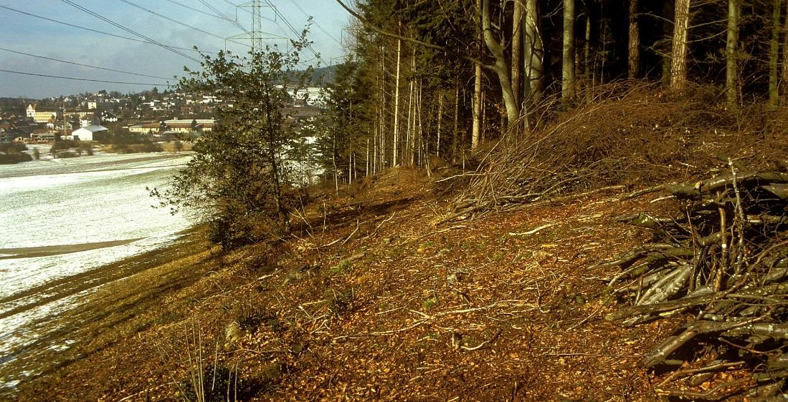
Aménager et entretenir des petites structures
Disposer les bois de taille sur de grands tas de branches et les débarrasser régulièrement de la végétation.

Slide 23
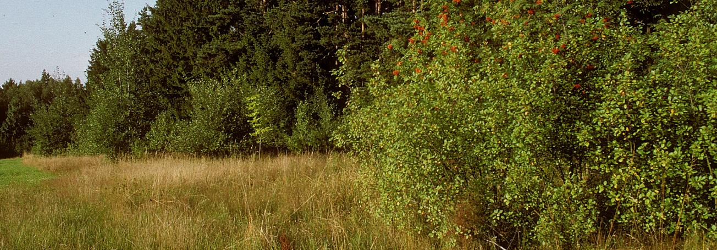
Entretien des bordures tampons de long des lisières
Rabattre régulièrement les essences à croissance rapide, telles que le peuplier tremble, le noisetier, le saule et l’érable sycomore.
Faucher ou arracher les plantes à problème et les néophytes et les éliminer avec les déchets ménagers.

Slide 24
Pour en savoir plus
Fiche d’information du canton de Vaud: entretien des cours d'eau vaudois
www.waldwissen.net
Soins aux lisières: une chance pour la nature!
Fiche technique du Canton de Fribourg: création et entretien de lisières étagées

Slide 25
Impressum
Editeurs:
Institut de recherche de l’agriculture biologique (FiBL), info.suisse@fibl.org, www.fibl.org
Station ornithologique Suisse Sempach, info@vogelwarte.ch, www.vogelwarte.ch
Auteurs: Véronique Chevillat (FiBL) Roman Graf (Station ornithologique), Dominik Hagist (Station ornithologique)
Collaboration: Lukas Pfiffner (FiBL), Simon Birrer (Station ornithologique), Markus Jenny (Station ornithologique)
Rédaction: Gilles Weidmann (FiBL)
Avec des graphiques de Brigitta Maurer (FiBL) et des illustrations de Simon Müller (www.soio.ch).
Les diapositives ont été réalisées avec le soutien financier de Bio Suisse, de l’Union Suisse des Paysans, de l'Office du paysage et de la nature du canton de Zurich, du Centre agricole Ebenrain du canton de Bâle-Campagne, de l'Office de l'environnement et de l'énergie du canton de Bâle-Ville, du Service de l’Agriculture et des Forêts du canton de Lucerne et du Service de l’Agriculture et Viticulture du Canton de Vaud.
Edition 2019
Le jeu de diapositives fait partie d'une vaste collection de diapositives basées sur les manuel «La biodiversité sur l’exploitation agricole: guide pratique" du FiBL et de la Station ornithologique. La collection de diapositives peut être téléchargée gratuitement à l'adresse www.agri-biodiv.ch. Le manuel peut être commandé en version imprimée à la boutique FiBL sur https://shop.fibl.org ou téléchargé gratuitement.
Copyright: Les photos ne peuvent être utilisées qu'à des fins de formation sur le thème de la biodiversité dans les exploitations agricoles. Tous droits réservés par les auteurs.

